Slide 1
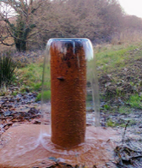
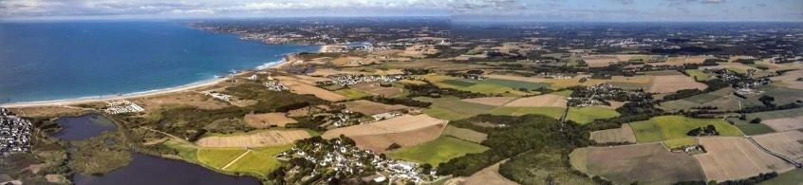
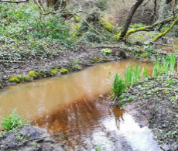




Réunion WP3
PIA3 EQUIPEX+ 2021 - 2028
TERRA FORMA
Concevoir et tester l’observatoire intelligent des territoires à l’heure de l’Anthropocène
Laurent Longuevergne (CNRS/UR1); Arnaud Elger (UPS); Virginie Girard (CNRS/eLTER FR);
https://indico.in2p3.fr/event/24504/
Partenaires : 42 laboratoires
    CNRS (INSU, INEE, INSIS, IN2P3, INP, INS2I, INSHS, INSB), IRD, INRAE, Mines Paristech, INERIS
    Universités (Rennes, Toulouse, Grenoble, Clermont-Auvergne, Paris-Diderot, Montpellier, Reims, Toulon, Franche-Comté, Orléans, Strasbourg, Aix-Marseille)
    Extralab company

Slide 2
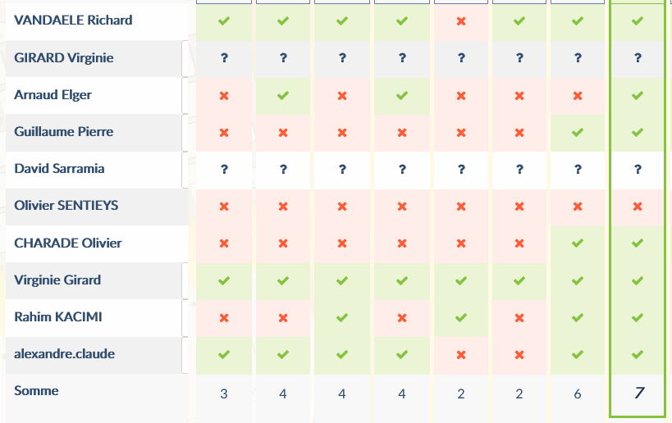

Slide 3
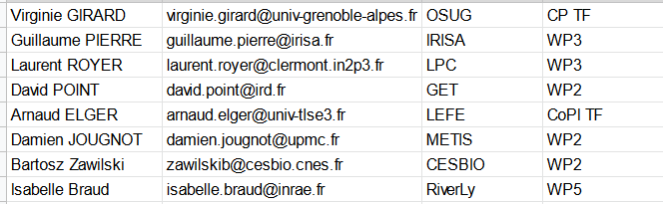
Kickoff Meetings
Kickoff1: 24 Janvier 2022 → https://terraforma-kom.sciencesconf.org/
Kickoff 2:
  11 au 13 mai 2022: https://terra-forma.cnrs.fr/evenement/rencontres-tf-22/
  Programme: https://drive.google.com/file/d/16j-tnzK5nxEdrQalpss4NREtKkTwxttx/view
  Inscriptions: jusqu’au 1er avril 2022
https://docs.google.com/spreadsheets/d/1Uhow1LCpx6OMJrcZZ6Ig-NmmLOwwuTWQOqo6kT2bdGg/edit#gid=0Robustness – QoS
s’inscrire !
préparer notre contribution

Slide 4
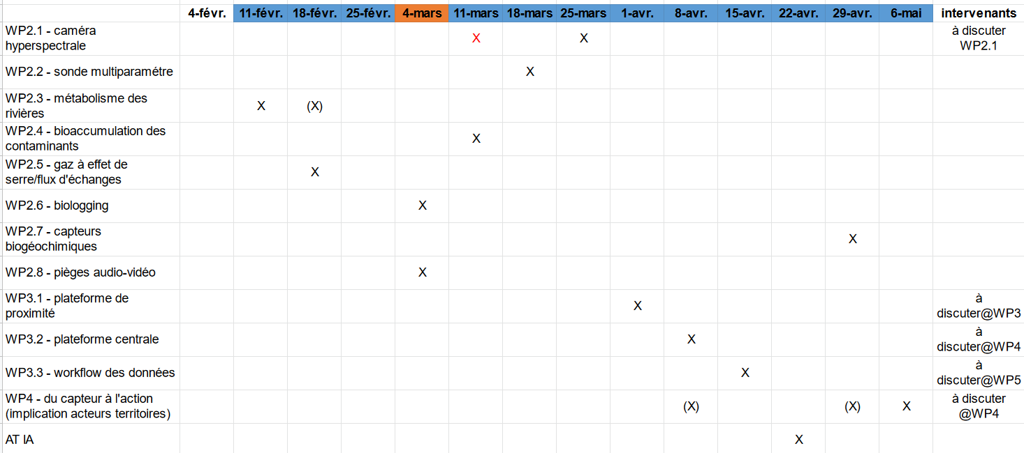
Marathon
Le marathon est lancé : 2 premières étapes les 11 et 18 février
WP3.1: 1er avril
WP3.2: 8 avril
WP3.3: 15 avril
https://docs.google.com/spreadsheets/d/145lChAfCQ7Iya9Gdrs_HG41i0sOM2RAt/edit#gid=1738762573
s’inscrire !
préparer nos contributions

Slide 5
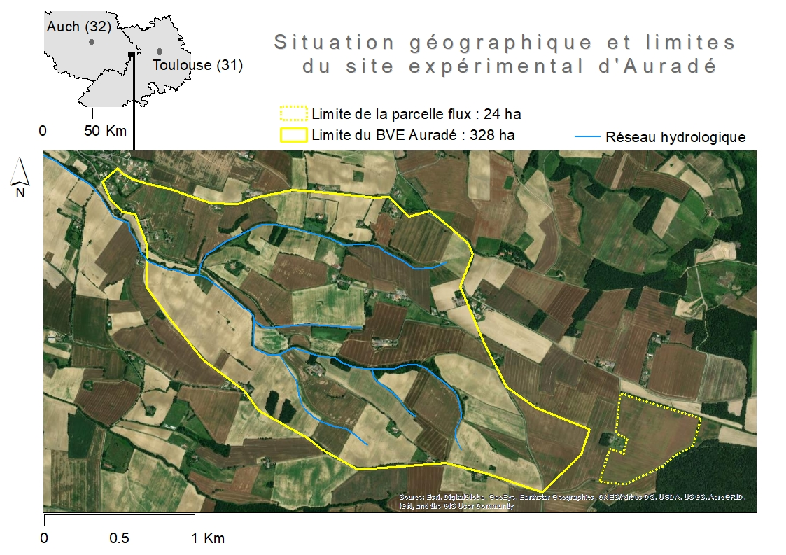
A1: Collecte et synthèse des caractéristiques des 3 sites pilotes à instrumenter d'un point de vue "réseau"
3 fiches pré-remplies par Virginie
Responsables de sites contactés pour compléments
Synthèse en cours (Richard + Laurent)

Slide 6
A2: Collecte et synthèse des caractéristiques des capteurs
qui seront déployés sur site
https://docs.google.com/spreadsheets/d/1rF0luCXAhDpxcqX239pBnWpPw7V1Ac9jxf0Adsv5Xhw/edit#gid=0

Slide 7
A3: Déploiement de dispositifs existants:
définition des objectifs et des protocoles de test
RAS

Slide 8
A4: Dispositifs de réseau de capteurs communicants
disponibles dans nos labos et sur étagère
RAS

